Slide 1
Неклеточные формы жизни.
Вирусы

Slide 2
« В живой клетке он (вирус) ведёт себя как живое существо, а вне клетки мёртв как камень. Из чего очевидно, что нельзя провести чёткой границы между живым и мёртвым»
Уэнделл Мередит Стенли

Slide 3
Д.И.Ивановский – русский ученый. В 1892 году описал необычные свойства возбудителя болезни табака – табачной мозаики. Этот возбудитель проходил через бактериальные фильтры. Так были открыты вирусы.

Slide 4
Мозаичная болезнь табака

Slide 5
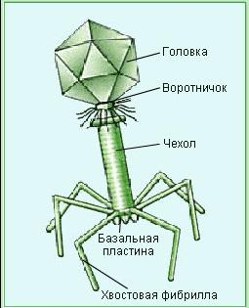
Бактериофаг - вирус, поражающий бактерий.
Был открыт в 1917 году
канадским бактериологом
Ф. де Эреллем.

Slide 6
ИМПЕРИЯ
Доклеточные
Клеточные
Царство
Вирусы
Надцарство Прокариоты
Надцарство Эукариоты

Slide 7
Вирусы - нуклеопротеиды
Белок
Нуклеиновая кислота
Капсид
ДНК
РНК
(ретро – вирусы)

Slide 8
Строение вируса

Slide 9
Цикл репродукции вируса
Осаждение вируса на мембране
Проникновение вируса в клетку
Репликация нуклеиновой кислоты вируса
Синтез белков капсида
Выход вирусов из клетки

Slide 10
Взаимодействие вируса с клеткой

Slide 11
Вирус гриппа

Slide 12
Заболевание гриппом

Slide 13
Вирус герпеса

Slide 14
Проявление герпеса

Slide 15
Вирус гепатита

Slide 16
Вирус иммунодефицита человека (ВИЧ)

Slide 18
Меры профилактики вирусных
инфекций

Slide 19
Соблюдение мер личной гигиены

Slide 20
Мыть овощи и фрукты

Slide 21
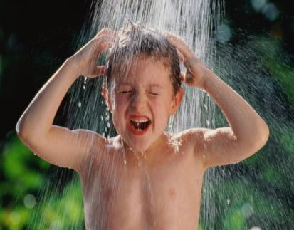
Закаливание организма

Slide 22
Вакцинация

Slide 23
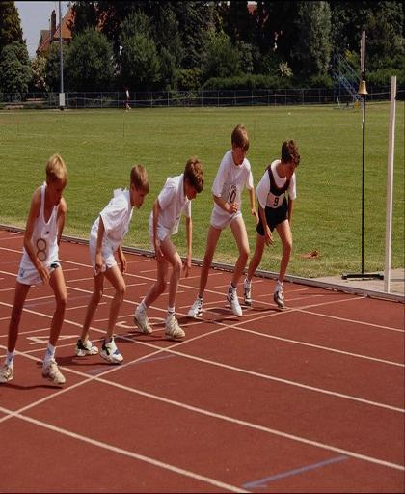
Занятия спортом

Slide 24
Прогулки на природе

Slide 25
Здоровое питание

Slide 26
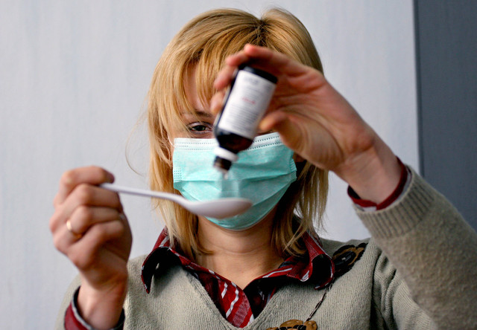
Лечение под контролем врача

